Slide 1
Capítulo doce: Una gira
Por: Consuela y Mónica

Slide 2
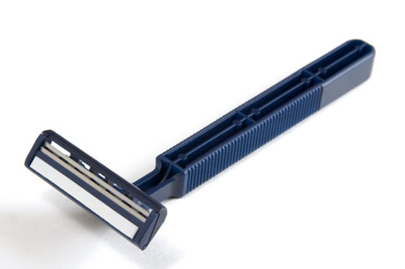
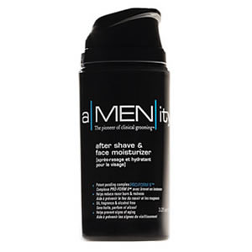
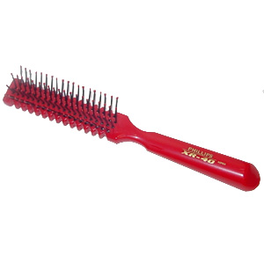
vocabulario
la navaja
la crema de afeitar
el cepillo

Slide 3
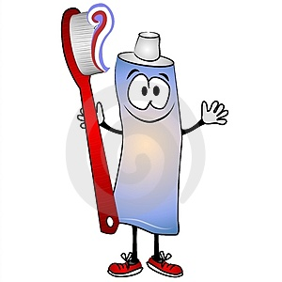
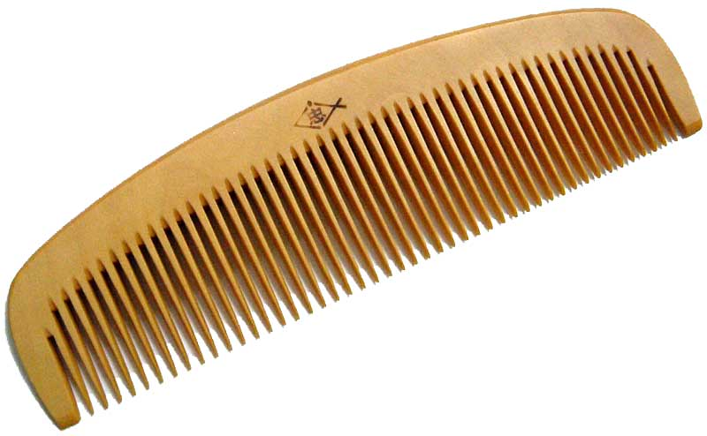
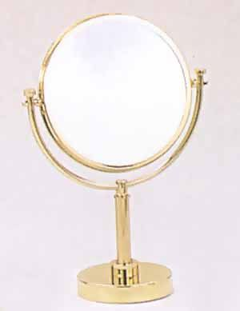
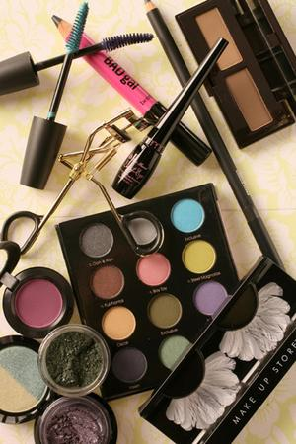
el peine
el cepillo de dientes
un tubo de pasta dentrífica
el espejo
el maquillaje

Slide 4
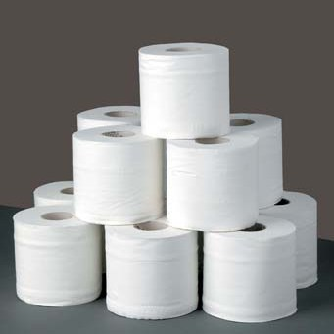
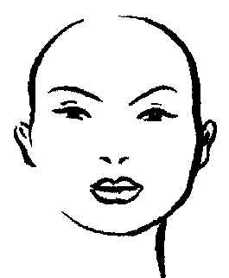
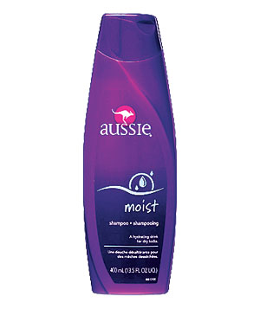
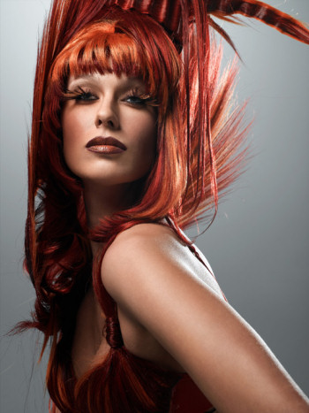
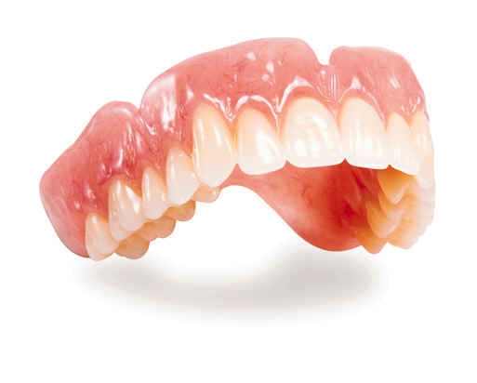
un rollo de papel higiénico
la cara
el champú
el pelo
los dientes

Slide 5
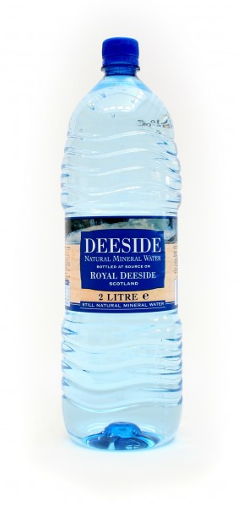
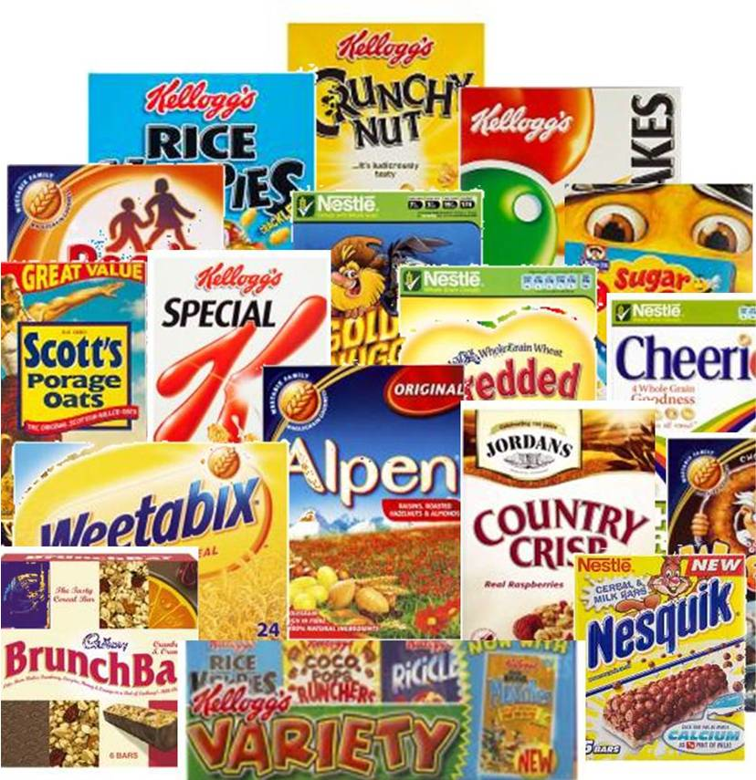
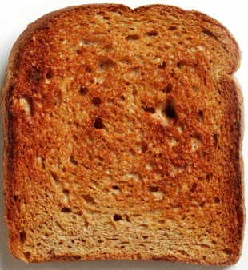
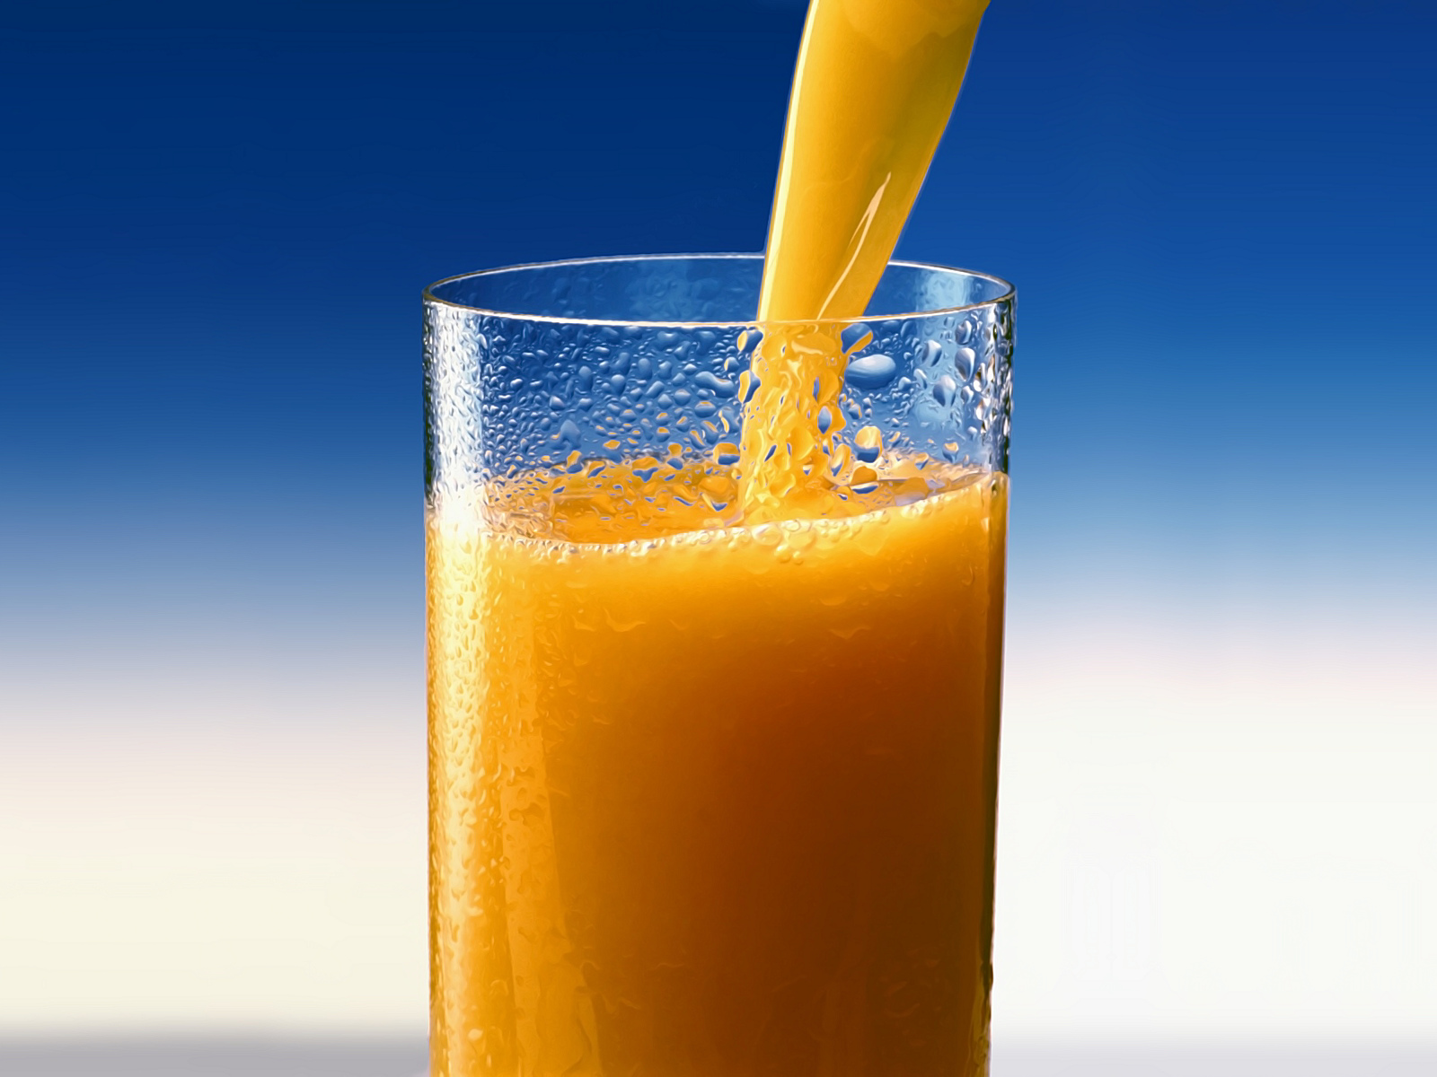
una botella de agua minereal
el cereal
el pan tostado
Un vaso de jugo de naranja

Slide 6
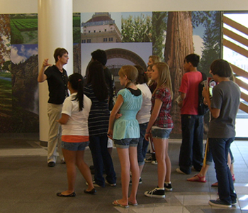
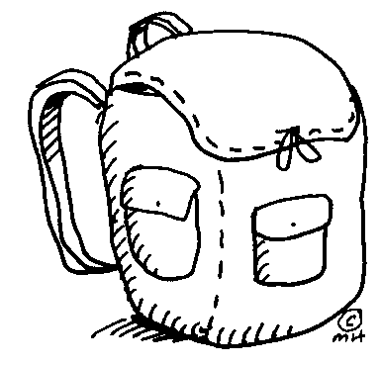
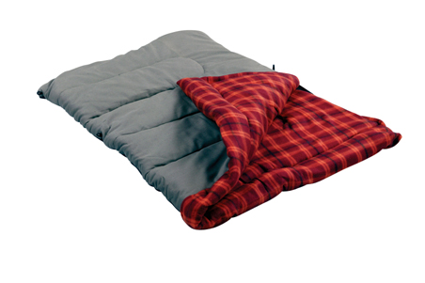
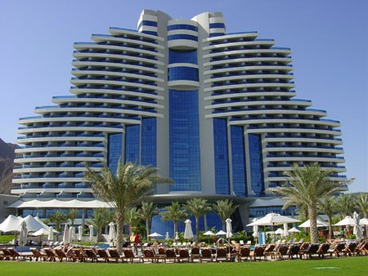
una gira
la mochila
el saco de dormir
el hostal

Slide 7
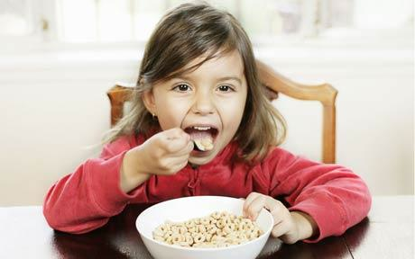
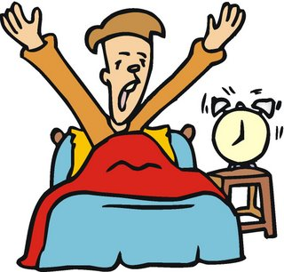
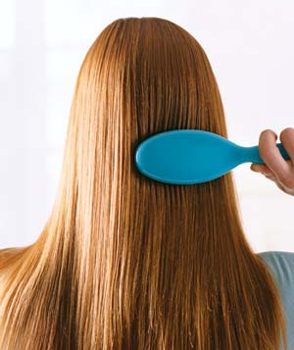
verbos
desayunarse
Despertarse
cepillarse

Slide 8
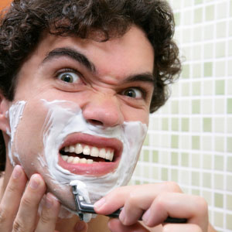
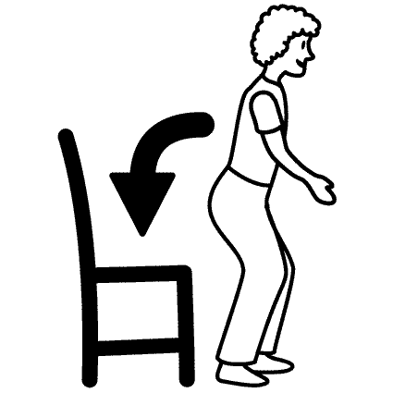
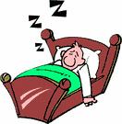
afeitarse
sentarse
acostarse

Slide 9
Reflexive verbs
Definition: used when a person does an action to themselve
Ejemplos
Reflexive verbs Non- Reflexive
Robert se lava. Marta cepilla el perro
Marco se cepilla. Carlos lava la ropa.
To make a reflexive verb negative you have to put “no before the pronoun.
Ejemplo
Nosotros no nos cepilliamos.

Slide 10
Reflexive verbs cont.
If you are using reflexive verbs with clothing or body parts you us an article (el or la) not a possessive adjective like mi/mis
Ejemplos
-Yo me lavo la cara.
- Te pones la camisa.

Slide 11
Reflexive verbs cont.
W hen you use the reflexive with an infinitive of a verb, the pronoun is attached to the end of the INFINITIVE!
Ejemplos
Yo me lavo Yo voy a lavarme.
I am washing myself. changes to I am going to
wash myself.

Slide 12
Stem changing reflexive verbs
O-UE
acostarse- me acuesto
dormirse- me duermo
E-IE
divertirse- me divierto
sentarse- me siento
despertarse- me despierto

Slide 13
ejemplos
Acostarse- to put yourself to bed
Yo me acuesto - I go to bed
Té te acuestas – You go to bed
Él se acuesta – He goes to bed
Nosotros no acostamos- We go to bed
Vosotros os acostais- You all go to bed
Ellos se acuestan- They go to bed

